Slide 1
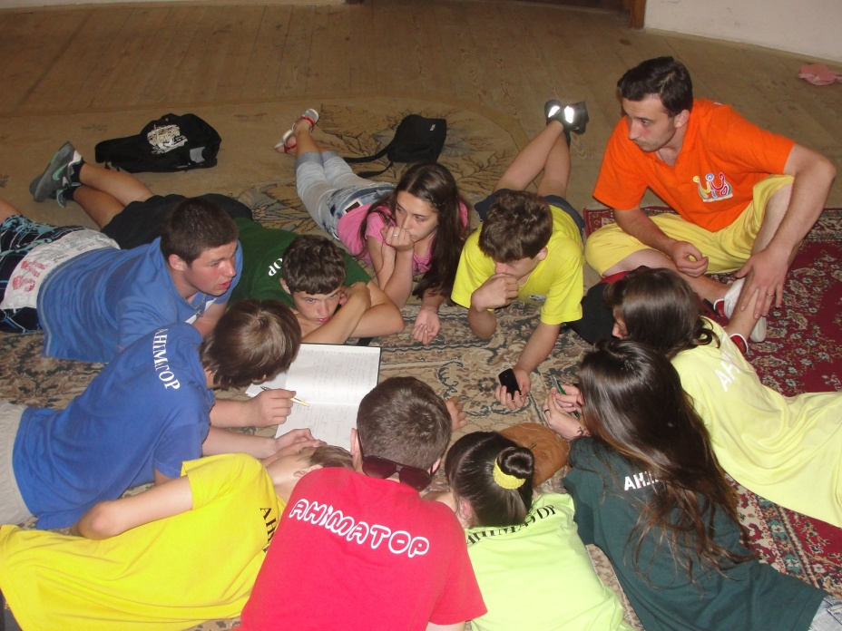
Організація та структура табору

Slide 2
Організація табору
Формат табору (денний, в горах, виїзний)
Реклама табору
Команда табору
Кошторис табору
База на котрій проводитиметься табір
Наповнення табору
Партнерство

Slide 3
Підготовка
Проведення табору
Оцінка результатів

Slide 4
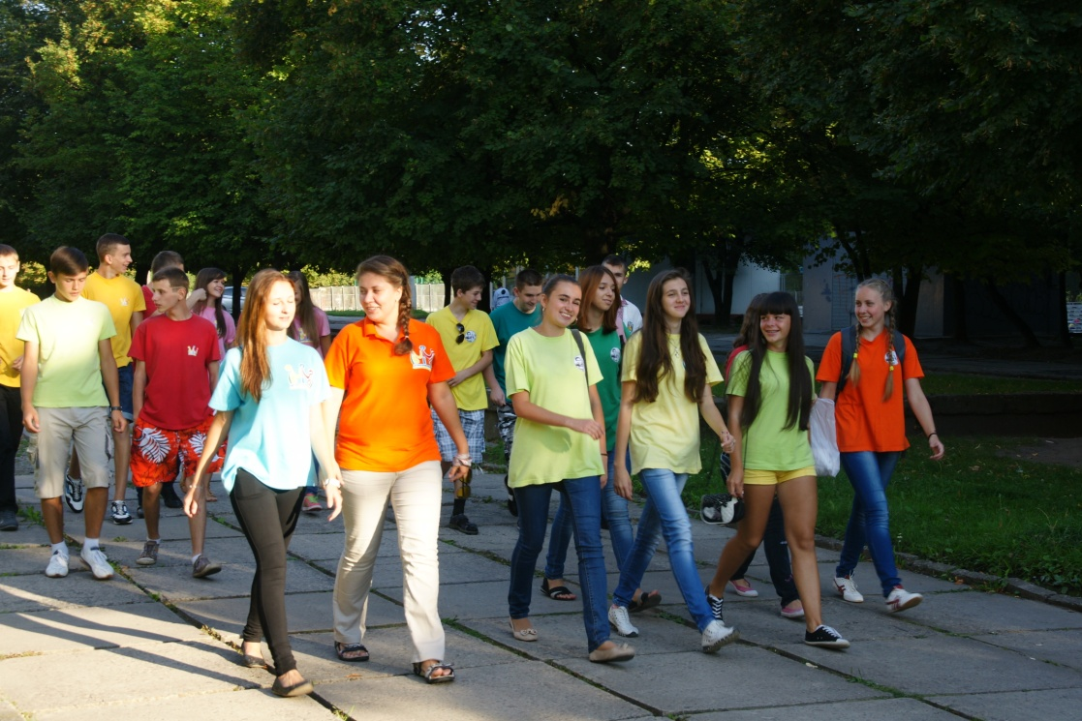
Команда табору
Пошук команди
Важливість участі команди табору у створенні табору
Вишкіл команди табору
Знайомство команди між собою
Чіткий розподіл обов’язків

Slide 5
Аніматори
Аніматори повинні бути відповідно вишколені; особи, які зможуть взяти на себе відповідальність за проведення занять, ігор, зуміють навчити дітей.
Аніматори повинні бути добре знайомі між собою, однодумці, яких об’єднує спільна мета та ідея служіння заради добра людини.
Аніматори повинні протягом певного періоду збиратися для організації і приготування табору.
Кожен аніматор у таборі повинен мати заздалегідь встановлену і погоджену «відповідальність»:
капітан групи;
відповідальний за Великі ігри;
відповідальний за аптечку;
відповідальний за апаратуру;
відповідальний за сценки;
відповідальний за загальну катехизацію…

Slide 6
Авторитарне лідерство
Спілкування одностороннє
Накази, команди.
Використання владного становища
Люди виявляють послух. Працюють бо мусять працювати.
Люди виконують тільки те, що мусять робити
Люди байдужі- енергії менше.
Лідерство-служіння
Спілкування двостороннє
Впливає, слухає, переконує.
Використовує особисту владу
Люди віддані справи. Працюють тому що хочуть.
Люди витрачають енергію і час
Люди перевищують усі сподівання.
Люди сповненні інтузіазму- енергії більшає.

Slide 7
Модель контролю та управління
Лідерство
Низхідне
спілкування
Вище керівництво
Проміжне керівництво
Клієнти

Slide 8
Модель служіння та підтримки
Клієнти
Виконавці
Функції управління
Лідери надають перспективу
Двостороннє спілкування

Slide 9
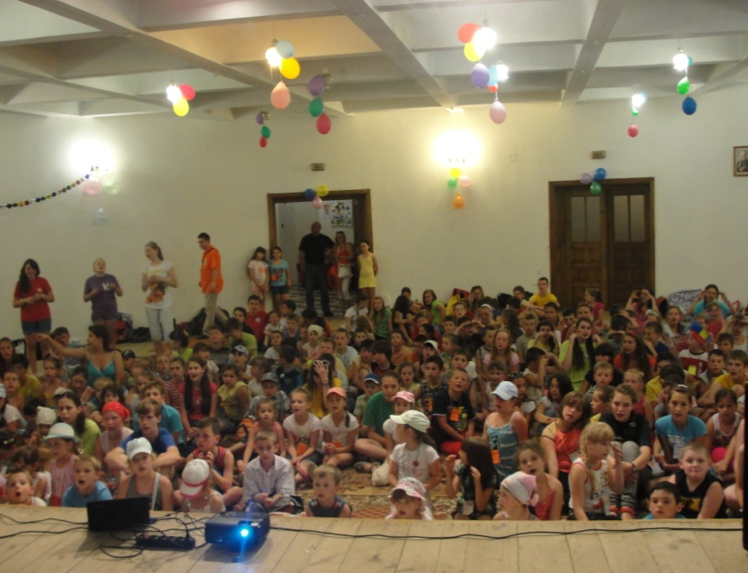
Наповнення програми табору
Тема, гасло, пісня, логотип
ТАБІР
=
МОЛИТВА+КАТЕХИЗАЦІЯ+ДОЗВІЛЛЯ

Slide 10
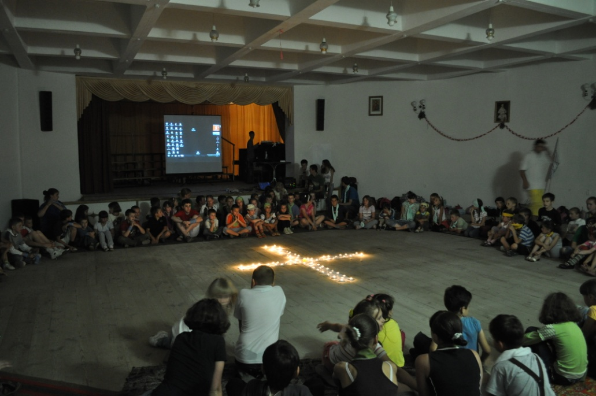
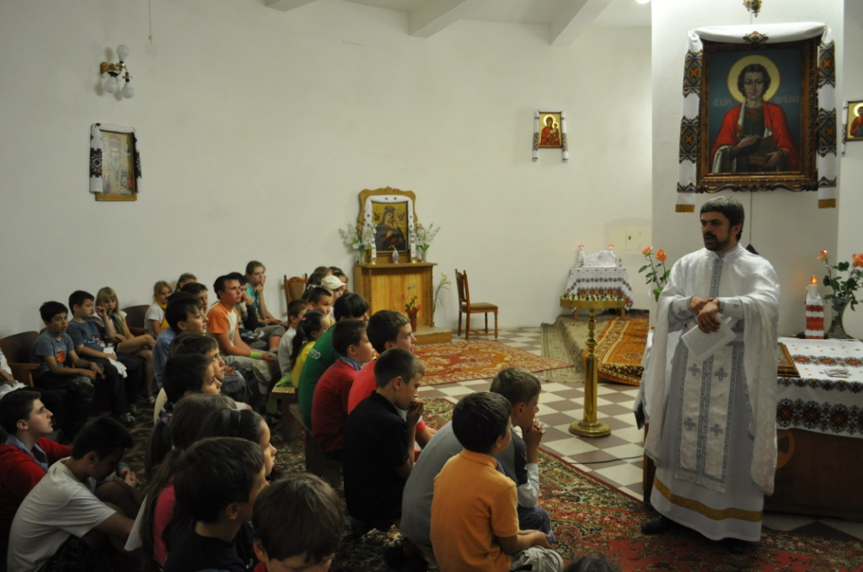
Молитва
Літургія
Молитва(зранку та вечері, перед обід та після нього, за батьків )
Іспит сумління та сповідь
Вервиця з наміреннями дітей

Slide 11
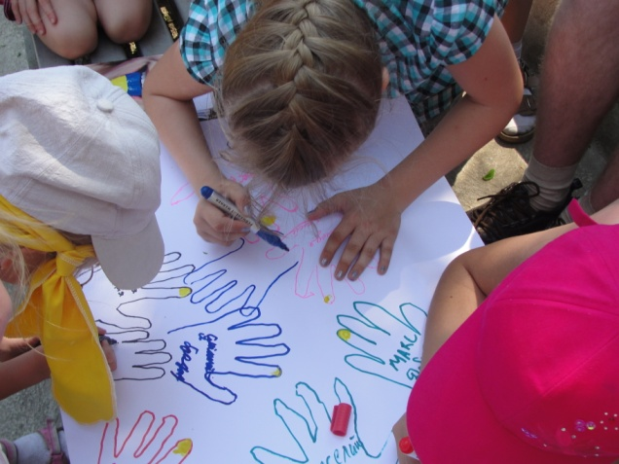
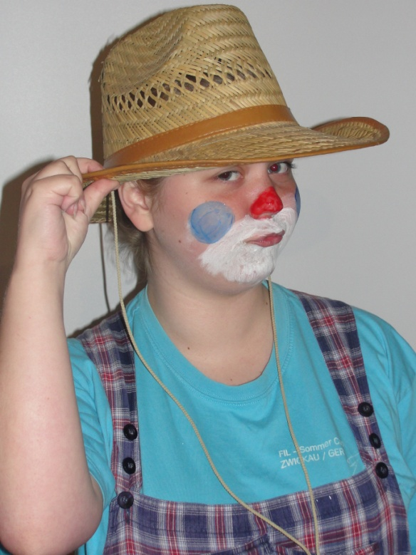
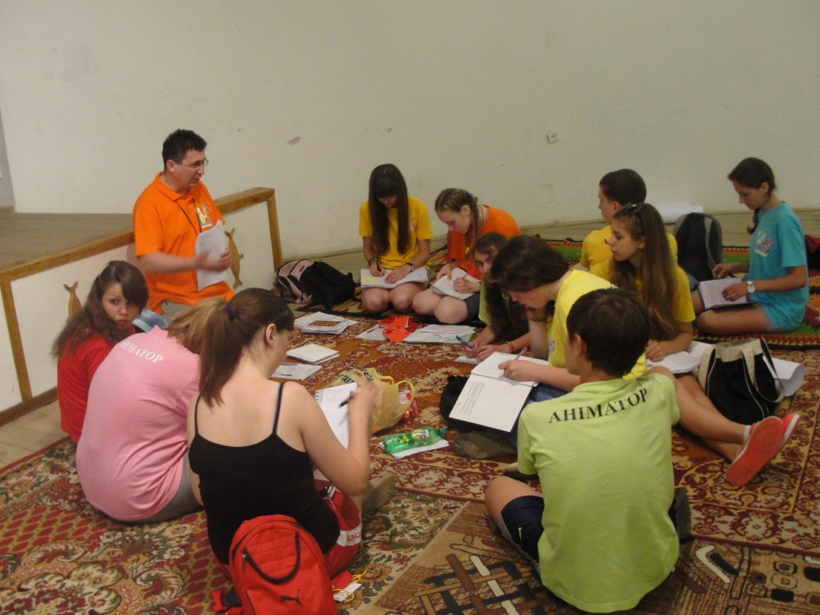
Катехизація
Загальна для табору
По групах
Практичне завдання
Наочні матеріали
Сценки

Slide 12
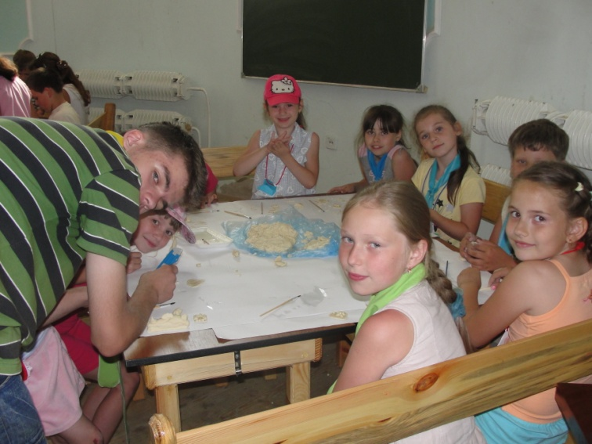
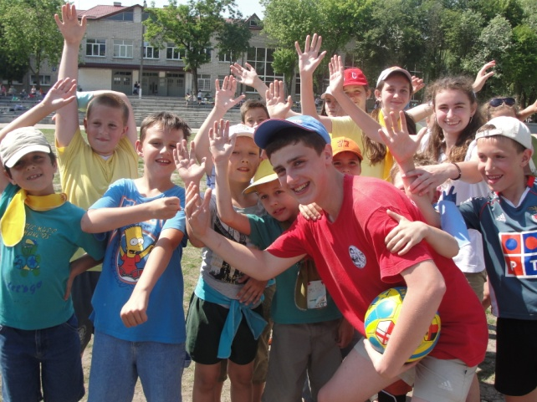
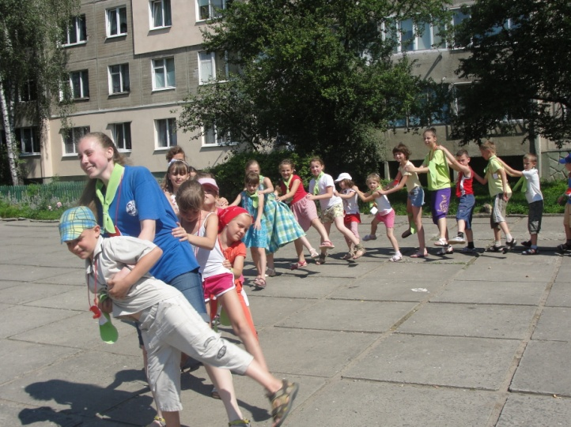
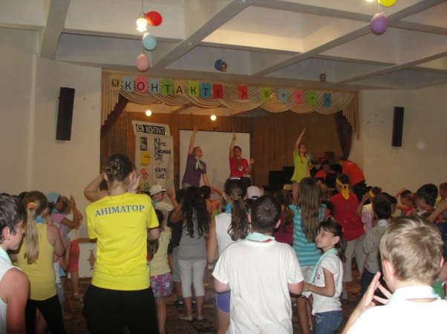
Дозвілля
Підбірка ігор
Велика гра
Виїзд за межі табору
Гуртки
Банси
Змагання та переможці табору

Slide 13
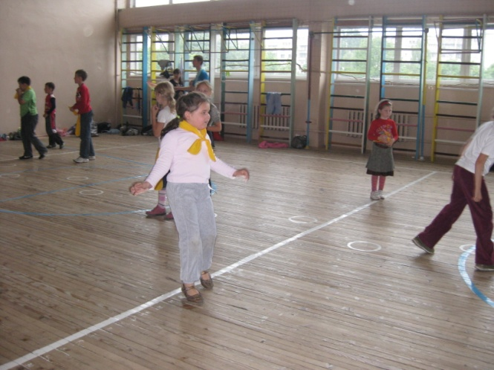
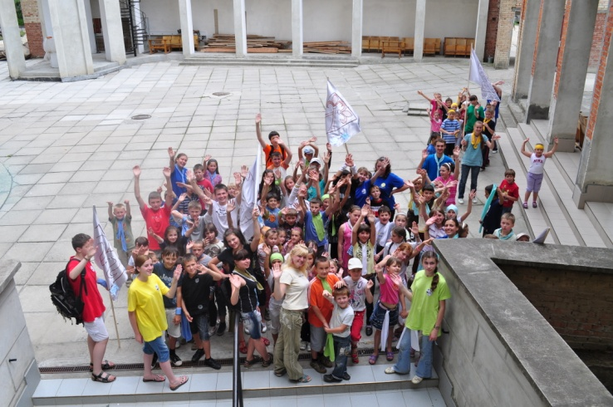
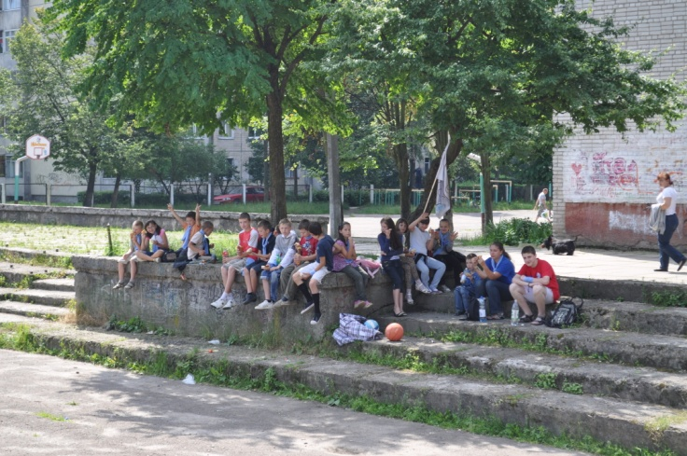
Місце проведення табору
Аніматор повинен ознайомитися з місцем проведення табору, врахувати особливості території:
для загального збору дітей;
для розміщення груп;
для великих та інших ігор;
для проведення гуртків та іншої творчої роботи дітей;
Аніматор повинен підготувати (привести до чистоти і порядку) територію та приміщення (і дбати про це впродовж усього часу)

Slide 14
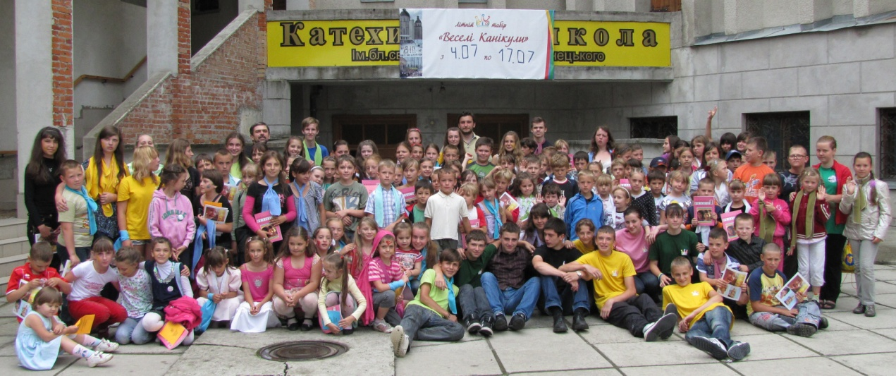
Кошторис табору
Чітко розписано витрати
Кожна частина табору окремий кошторис!!!
Важливість + 20 %
Прописувати найменші дрібниці
Звітність та облік коштів

Slide 15
Партнерство
Церква та парафіяни
Державні установи
Освітні заклади
Медицина
Підприємства
Організації чи особи зі спільними інтересами

Slide 16
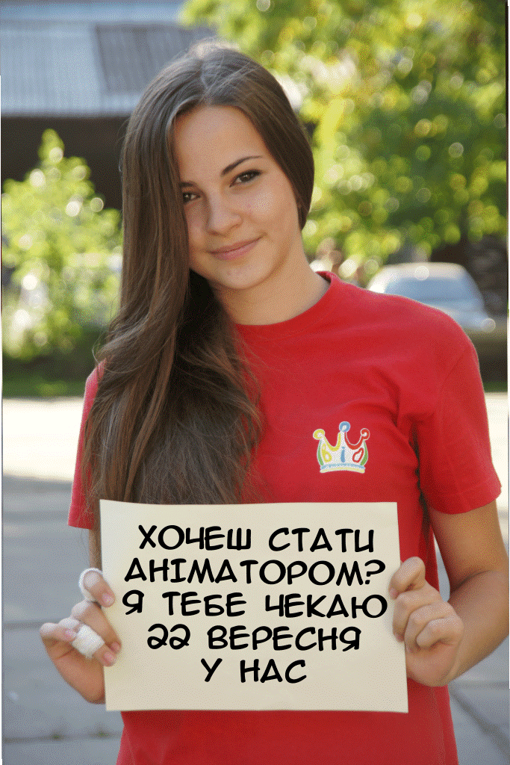
Реклама
Створення сайту, соц мережі
Афіші та флаєри
Анонс, стаття, інтерв’ю
Банер
Оголошення в Церкві
Фотографії, відео

Slide 17
Як зробити рекламу?
Зовнішній вигляд запрошення:
гра кольорів;
Графіка;
Термінологія;
(не варто писати багато речей – слід обмежитися найголовнішим).
Головні елементи, які мусять бути вказані в оголошенні:
назва табору;
його тривалість;
місце проведення;
для кого проводиться;
контактні телефони і відповідальна особа.

Slide 18
Реєстрація учасників
Попередня реєстрація (бажано, щоб кожна дитина з батьками заповнила власну анкету, в якій слід зазначити: ПІБ, дату народження, адресу і телефон, попередження про хвороби).
Реєстрація на місці табору (перший день):
№ | Прізвище та ім’я дитини | Стать | Вік | Населений пункт | Контактний телефон
1
2
3
4
5

Slide 19
Структура табору
Молитва (команди аніматорів)
Розпорядок (детальний на кожен день)
Наповненість розпорядку
Розподіл обов’язків
Присутність серед дітей
Ставлення, відношення, стосунки, відповідальність, атмосфера

Slide 20
Розпорядок табору
07.00 – 07.30 – підйом!!!
08.20 – спільна молитва аніматорів
09.00 – сніданок + підготовка обіду (бутерброди …)
10.00 – зустріч дітей біля школи
10.10 – банси, розмови з дітьми, вільні ігри
10.45 – спільна молитва, представлення теми дня (повторення теми попереднього дня, сценка, загальна катехизація, пісня)
11.30 – вихід з групою на майданчик
11.45 – праця в групі (катехизація, обід, ігри)
14.00 – Велика гра
15.15 – зустріч у групах (подорож материками + підготовка до свята + повторення теми дня)
16.00 – збір (школа), банси, підготовка команд до «Брейн-рингу»
16.20 – «Брейн-ринг»
16.45 – завершальна молитва
17.00 – «До побачення, діти!»
18.30 – обговорення дня + підготовка до наступного дня
19.00 – вечеря
23.00 – «На добраніч»

Slide 21
Розпорядок 1 дня табору
10.00 – реєстрація (поділ по групах)
10.10 – банси, розмови з дітьми, вільні ігри
10.45 – збір, знайомство, спільна молитва
11.00 – Представлення теми Веселих Канікул (сценка, загальна катехизація, гімн)
11.30 – поділ на групи, Правила ВК
12.15 – вихід з групою
12.30 – праця в групі (знайомство у групі, катехизація, обід, ігри)
14.00 – Велика гра
15.45 – збір (школа), представлення команд
16.30 – банси
16.45 – спільна молитва

Slide 22
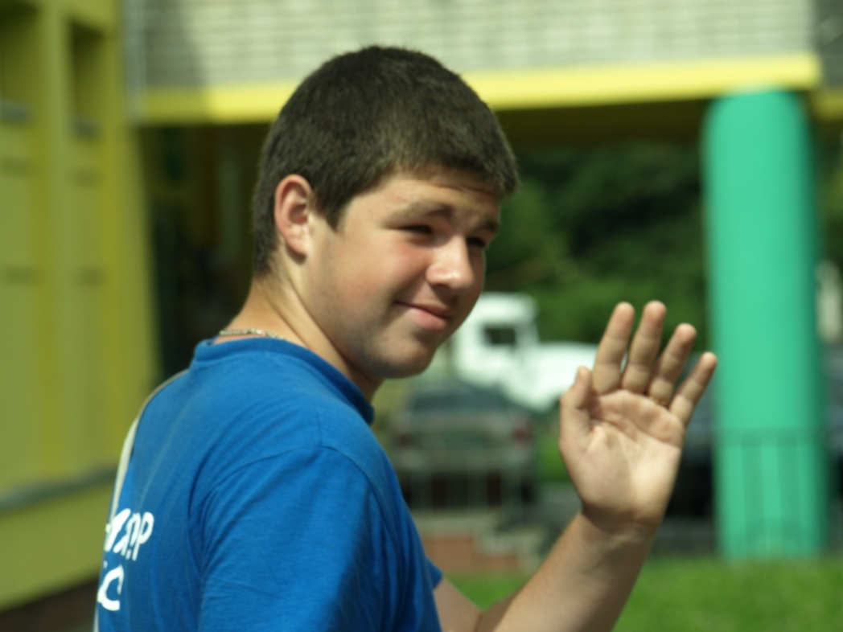
Кінець

